Slide 1
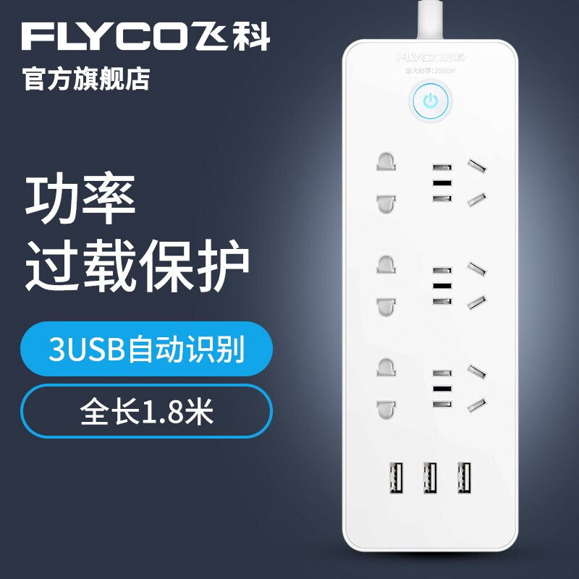
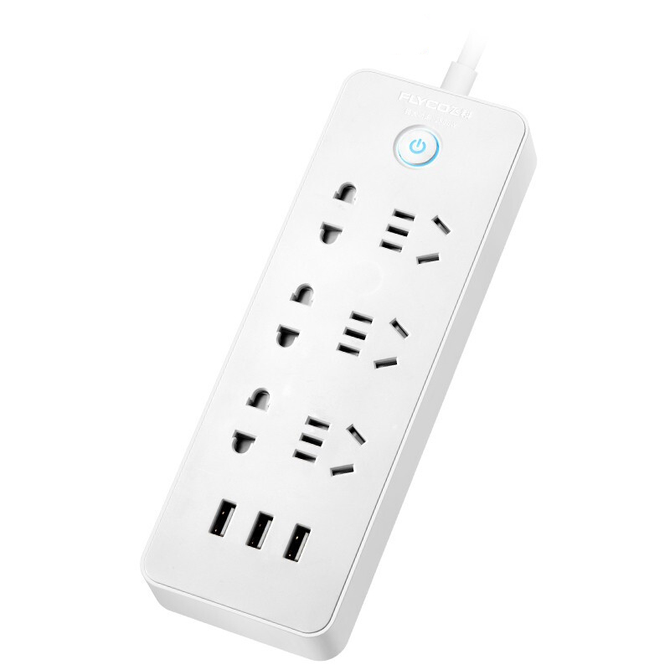
供应商 | FLYCO飞科
商品名称 | 飞科插座USB插排插线板接线拖线板带线家用多功能电源转换器FS2003
SKU
规格 | 0.5KG
结算价 | 42
市场价 | 79

